Slide 1
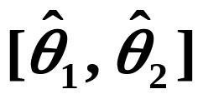
§7.4 区间估计
由于样本的随机性，点估计有以下缺陷：
(1) 无从断定估计值是否为待估参数的真实值（即使估计量是无偏有效估计量)；
(2) 不能把握估计值与参数真实值的偏离程度及估计的可靠程度.
对于θ的估计，给定一个范围 满足:
改进

Slide 2
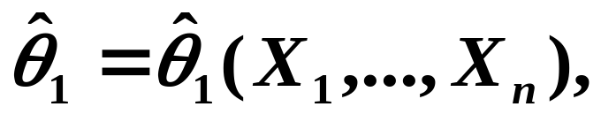
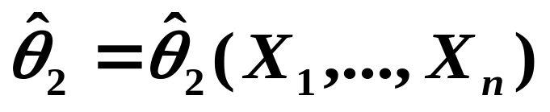
一、定义
定义7.3.1 设总体的未知参数为θ, 由样本X₁，…，X_{n}确定两个统计量
对于给定的实数α(0< α <1 )，满足

Slide 3
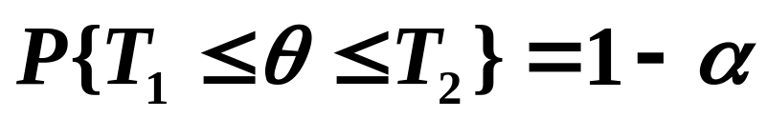
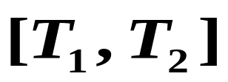
称随机区间[T_{1 ,} T₂]为参数θ的置信度为1－α的区间估计（置信区间）.
1－α又称置信水平或置信概率
α称显著性水平，通常取值为0.1，0.05.
思考：应如何理解概率式
1）随机区间 以1－α的概率包含着待
估参数θ.

Slide 4
1－α 反映了区间估计的可靠程度.
θ
( )
( )
( )
2）随机区间[T_{1 ,} T₂]的长度T₁ -T₂ 是随机变量，反映了区间估计的精确程度.
希望精度与可靠程度均高,但二者是矛盾的.
在实际应用中广泛接受的原则是：
在确定能接受的可靠程度前提下,尽量提高
精确度.

Slide 5
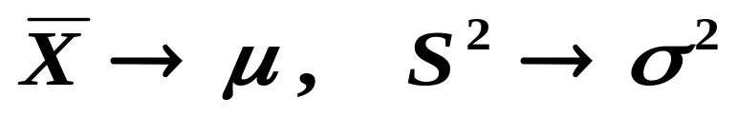
二、置信区间的枢轴变量法
问题：如何构造随机区间？怎样提高精确度？
正态分布总体μ的区间估计
1. 选取待估参数θ的估计量；
原则：优良性准则
常用：
2. 建立枢轴变量
对选定的θ的估计量, 构造关于待估参数θ和样本的函数

Slide 6
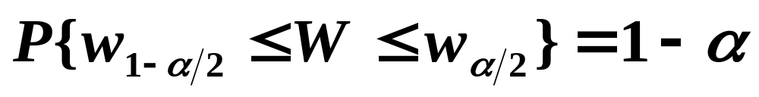
W(X₁, X₂, …, X_{n} ,θ)
其中W不含任何其他未知参数.
3. 确定W的分布
在一定条件下，W 通常具有经典分布(主要有正态、χ² 、T、F分布)；
4. 根据W的分布，对置信水平1－α查上侧分位数,使
或类似的概率式成立.

Slide 7
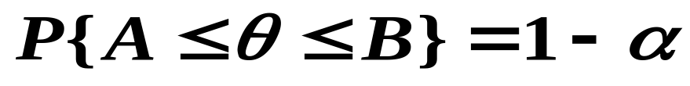
5. 改写不等式得
其中A、B是不含未知参数的统计量.
以较大概率包含待估参数
上面过程的关键是构造枢轴变量W，并以它为轴心，由a ≤ W ≤ b 旋转出所需不等式
A ≤ θ ≤ B.

Slide 8
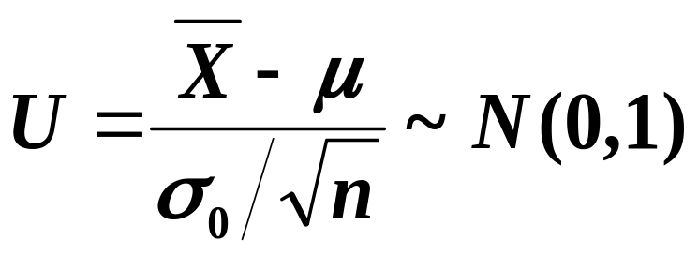
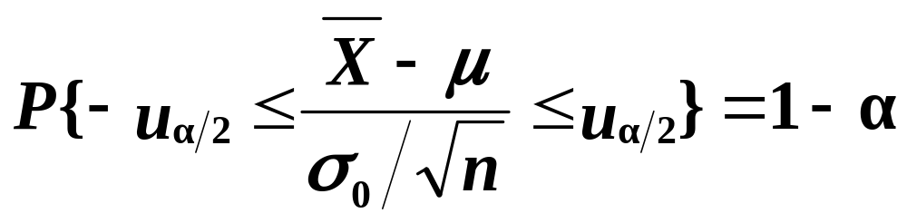
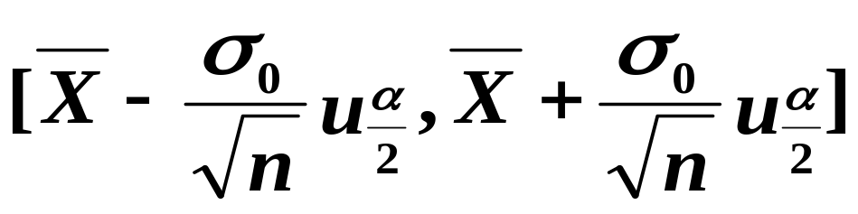
三、正态总体的区间估计
单个正态总体：X~N(μ, σ²)
1.μ的估计
已知σ =σ₀:

Slide 9
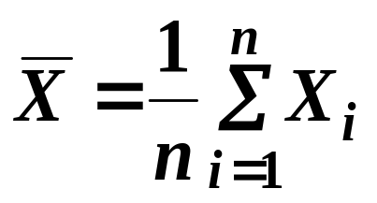
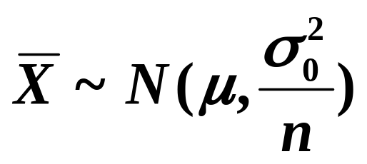

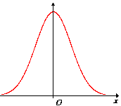


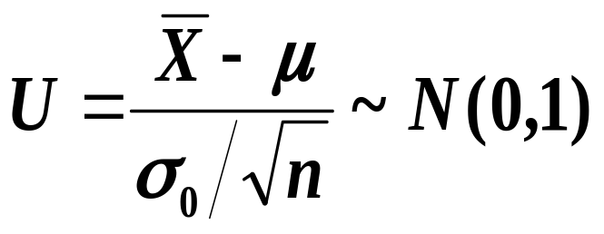
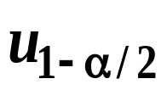
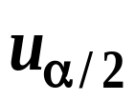
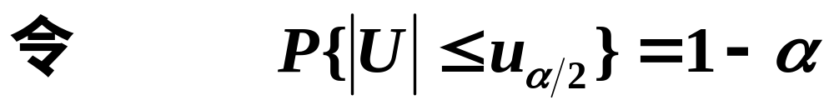
证明：
是μ的优良估计量, 且
从而

Slide 10
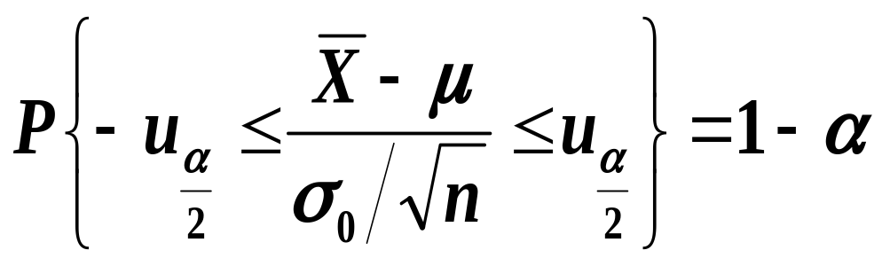
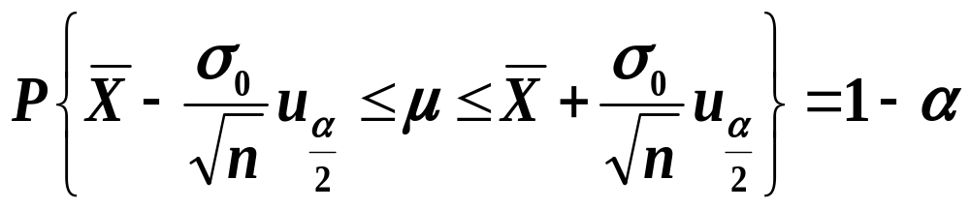
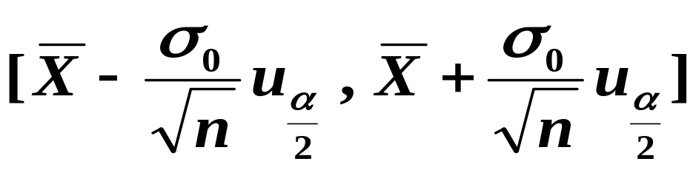
从而
由此可得μ的置信度为1－α的置信区间为：

Slide 11
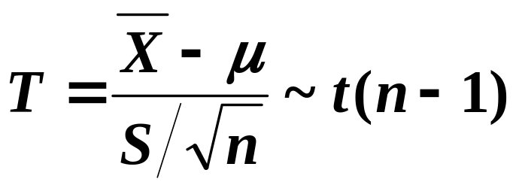
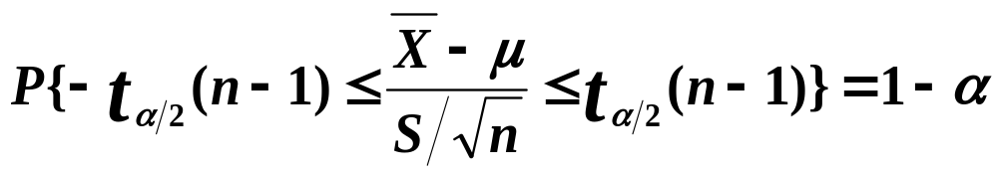
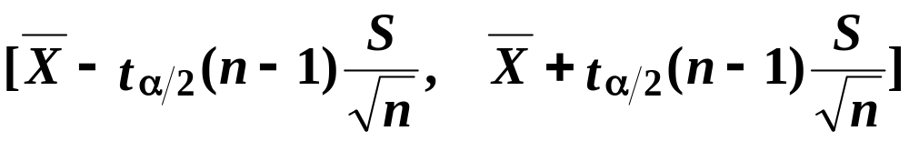
思考：未知σ时如何求μ的估计？
未知参数的替换
2) σ²未知:

Slide 12
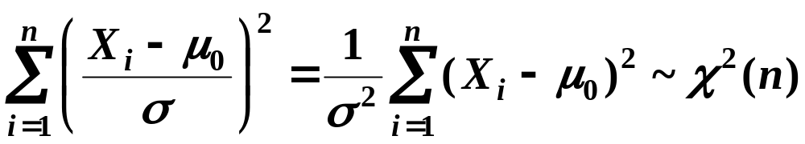
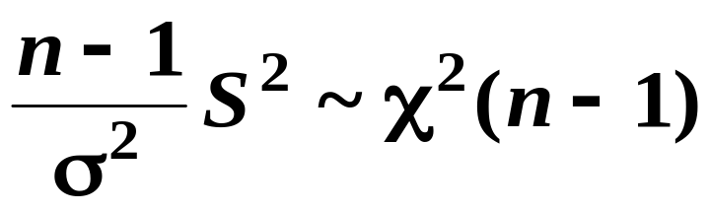
为确定枢轴变量
2. σ²的估计
分析: σ² 的优良估计量为S²，
当μ已知时, 应选枢轴变量：
当μ未知时,由抽样分布定理可知,应选枢轴变量：

Slide 13
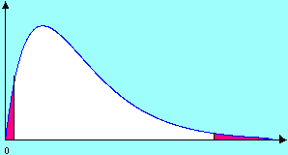
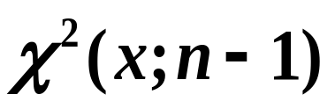

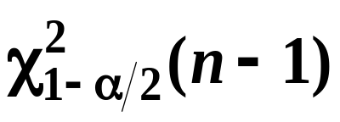
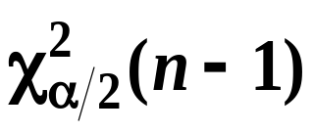
问题：如何构造大概率事件？

Slide 14
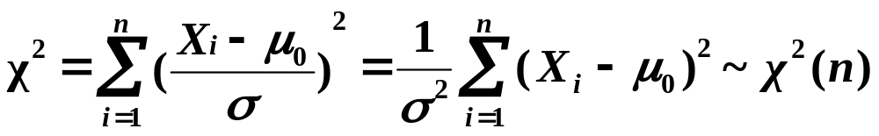
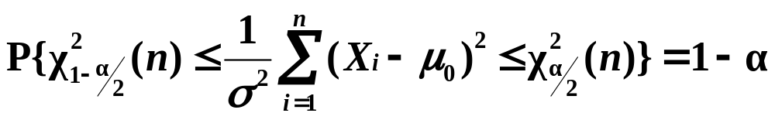
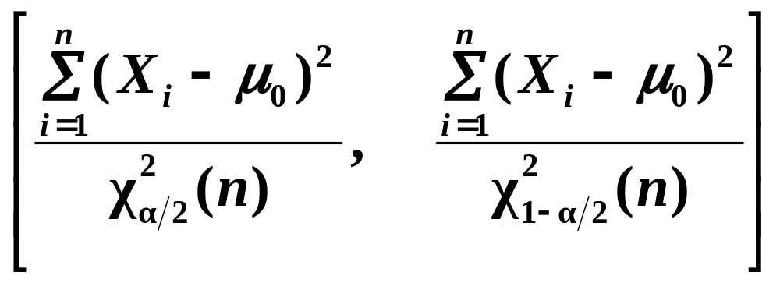
已知μ₀

Slide 15
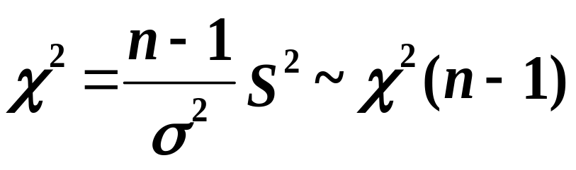
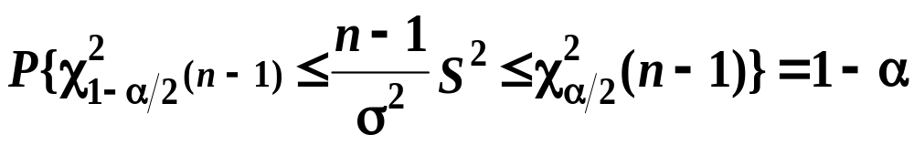
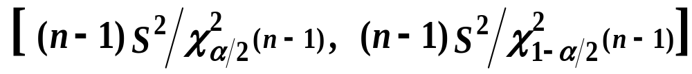

2)未知μ
零件长度的方差
婴儿体重的估计

Slide 16
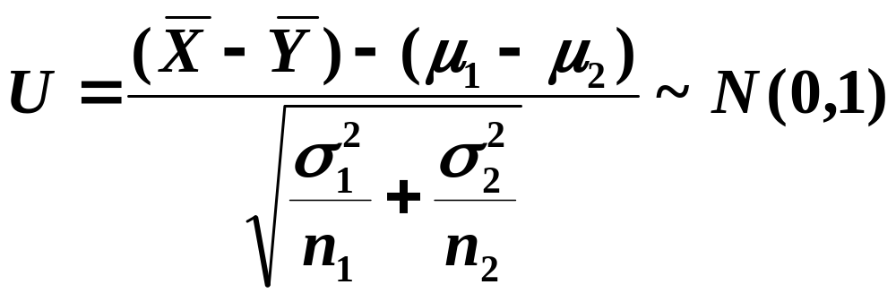
四、双正态总体区间估计
X~N(μ₁,σ₁²) , Y~N(μ₂,σ₂²)，X与Y相互独立.
1.μ₁－ μ₂ 的估计
1) 已知σ₁² 和σ₂²
枢轴变量取

Slide 17
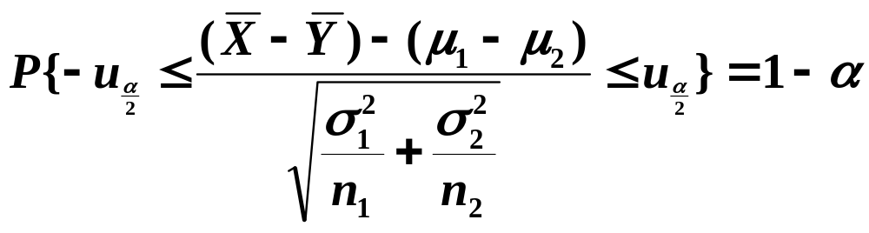
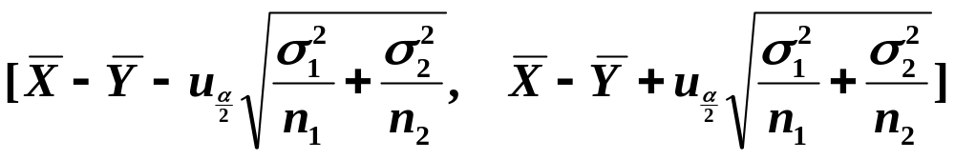
2) σ₁² 和σ₂² 未知，但σ₁² = σ₂² = σ²

Slide 18
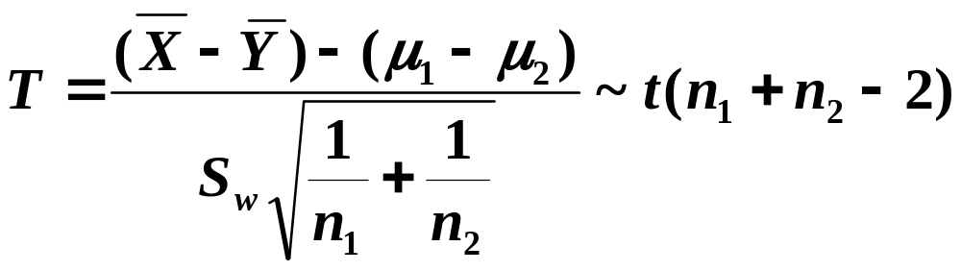
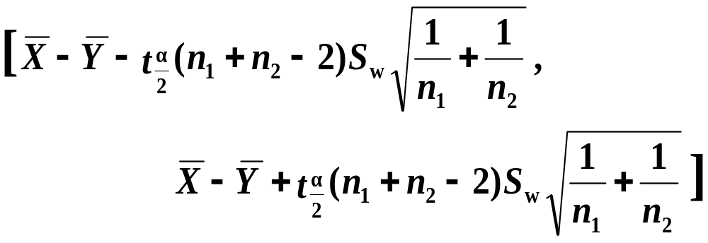

Slide 19
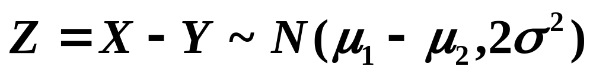
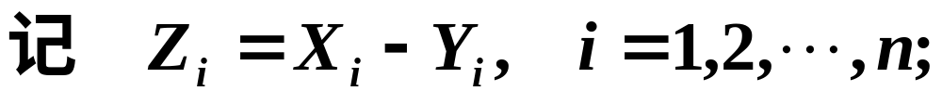
两稻种产量的期望差的置信区间
问题 寻求新方法求μ₁－μ₂的区间估计？
分析 当 n₁=n₂ 时（成对抽样）
引进新总体，令 Z=X － Y, 则有
是总体Z的一组简单随机样本，算得样本均值和样本方差：

Slide 20
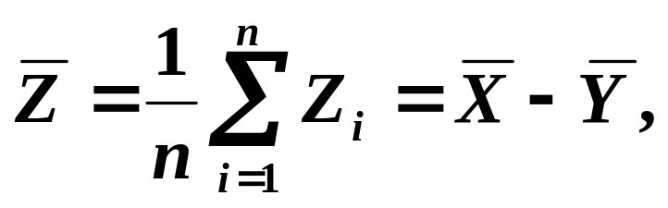
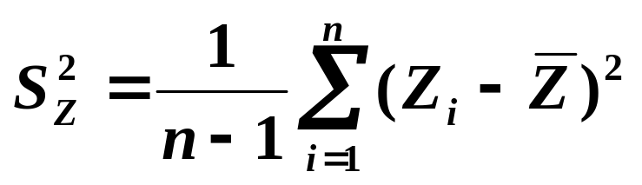
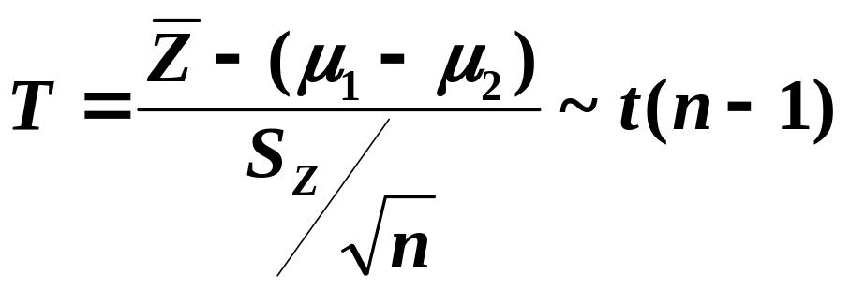
根据单正态总体抽样定理知，可选枢轴变量
两稻种产量的期望差的置信区间

Slide 21
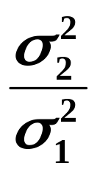
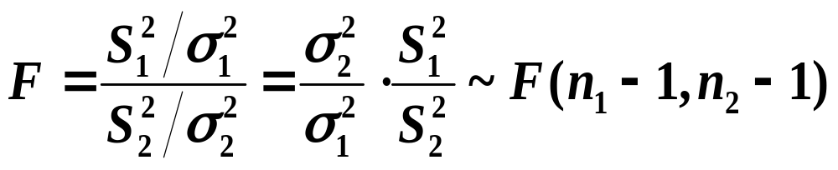
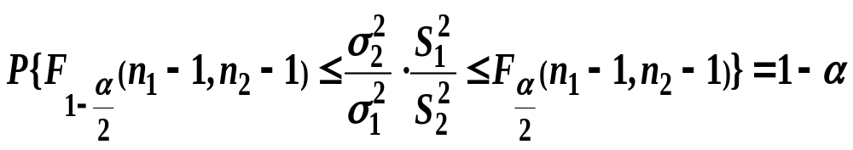
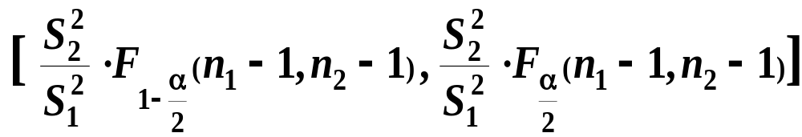
2. 的区间估计
1) 未知 μ₁ 、μ₂

Slide 22

2) 已知μ₁ 与μ₂

Slide 23


五、非正态总体的区间估计
1.大样本方法构造置信区间
若X是非正态总体，数学期望和方差存在，因样本X₁,X₂, …, X_{n}相互独立同分布，满足林德伯格—列维定理，统计量
可用类似正态分布总体的方法近似估计μ和σ.

Slide 24




例7.4.2 (中大P75)
用特征函数法求得服从参数为λ的指数分布总体X的统计量
可以求出未知参数λ的单侧置信区间

Slide 25



也可求出未知参数 λ 的双侧置信区间

Slide 26




例7.3.1 设总体X~ N(μ, 0.09)，有一组样本值：12.6，13.4，12.8，13.2，求参数μ的置信度为0.95的置信区间.
解：有1－α=0.95，σ₀=0.3，n=4,
是μ的无偏估计量, 是优良估计量，且
从而
～

Slide 27



在标准正态分布表中查得上侧分位数
u_{α/2}=u_{0.025}=1.96
得μ的置信区间为

Slide 28



代入样本值算得 , 得到μ的一个区间
估计为
[12.706，13.294].
注：该区间不一定包含μ.
总结此例，做了以下工作：
1）根据优良性准则选取统计量来估计参数；
是μ的优良估计量：无偏、有效、相合.

Slide 29


建立了关于μ与统计量 的函数U，并确定U的分布；
这里
查找临界值u_{α/2}，构造一个关于U的概率为置信水平1－α的随机事件.
4）由上式解出关于待估参数 μ 的不等式，建立起关于μ的置信区间.
#

Slide 30




未知参数的替换
例7.3.2 设X~N(μ,σ²)，未知σ² , 求参数μ的置信度为1－α的置信区间.
分析：1.
是μ的优良估计，且
思考：是否仍选统计量 并令
求得置信区间
？

Slide 31

不行！
因为未知σ² ，故 U 不是统计量.
选一个统计量去替代σ² ，
S² 、M₂
中选哪一个较好？
选S²
因它是σ² 的无偏、有效、相合估计.
选下统计量作为枢轴变量，根据抽样定理

Slide 32



由 t 分布的对称性，令
整理后得μ的置信区间为
比较 已知σ²= σ₀² 时, μ的置信区间为
#

Slide 33


零件长度的方差
例7.3.3 从自动机床加工的同类零件中任取16件测得长度值如下(单位：mm)
12.15 | 12.12 | 12.01 | 12.28 | 12.09 | 12.16 | 12.03 | 12.01
12.06 | 12.13 | 12.07 | 12.11 | 12.08 | 12.01 | 12.03 | 12.06
求方差的估计值和置信区间(α=0.05).
解 设零件长度为X，可认为X 服从正态分布.

Slide 34



求方差的置信区间
由于μ未知, S² 是σ² 的优良估计, 选取枢
轴变量
相应的置信区间为

Slide 35





查χ²分布表可得
σ² 的置信度为 0.95 的置信区间为
比较：σ² 的点估计值为 s²= 0.0048.
#

Slide 36
婴儿体重的估计
例7.3.4 假定初生婴儿的体重服从正态分布，随机抽取12 名婴儿，测得体重为：(单位：克)
3100, 2520, 3000, 3000, 3600, 3160,
3560, 3320, 2880, 2600, 3400, 2540
试以 95% 的置信度估计初生婴儿的平均体重以及方差.
解 设初生婴儿体重为X 克，则 X~N( μ , σ² ),
(1) 需估计μ , 而未知σ².

Slide 37






作为枢轴变量.
有 α= ，n= ，
t_{0.025}(11)= ，

Slide 38







(2) 需估计σ² ,而未知μ ，
有 χ²_{0.025}(11)= ，χ²_{0.975}(11)= ，
#

Slide 39
例7.3.5 甲、乙两种稻种分别种在10块试验田中, 每块田中甲、乙稻种各种一半。假设两种稻种产量X、Y 服从正态分布，且方差相等. 10块田中的产量如下表 (单位：公斤) ，求两稻种产量的期望差 μ₁－ μ₂ 的置信区间(α=0.05).
甲 | 140 | 137 | 136 | 140 | 145 | 148 | 140 | 135 | 144 | 141
乙 | 135 | 118 | 115 | 140 | 128 | 131 | 130 | 115 | 121 | 125

Slide 40


解 设X~N(μ₁,σ₁²) , Y~N(μ₂,σ₂²) , σ₁² = σ₂² = σ² ，估计μ₁－ μ₂，取统计量
由样本表可计算得

Slide 41



查t 分布表得： t_{0.025}(18)=
2.1009
两稻种产量期望差的置信度为95%的置信区间为

Slide 42




另解 因枢轴变量

Slide 43


可得两稻种产量期望差的置信度为95%的置
信区间为
#

